Slide 1
НТ. Jmeter
Латченков Павел
Компания XSET
Notes:
Этот шаблон можно использовать как начальный файл для представления учебных материалов группе слушателей.
Разделы
Для добавления разделов щелкните слайд правой кнопкой мыши. Разделы позволяют упорядочить слайды и организовать совместную работу нескольких авторов.
Заметки
Используйте раздел заметок для размещения заметок докладчика или дополнительных сведений для аудитории. Во время воспроизведения презентации эти заметки отображаются в представлении презентации.
Обращайте внимание на размер шрифта (важно обеспечить различимость при ослабленном зрении, видеосъемке и чтении с экрана)
Сочетаемые цвета
Обратите особое внимание на графики, диаграммы и надписи.
Учтите, что печать будет выполняться в черно-белом режиме или в оттенках серого. Выполните пробную печать, чтобы убедиться в сохранении разницы между цветами при печати в черно-белом режиме или в оттенках серого.
Диаграммы, таблицы и графики
Не усложняйте восприятие: по возможности используйте согласованные, простые стили и цвета.
Снабдите все диаграммы и таблицы подписями.

Slide 2
Jmeter
Инструмент нагрузочного тестирования
Написан на Java (кроссплатформенный)
Бесплатный
Интерфейс
Настраиваемый
включить запись экрана
Notes:
Дайте краткий обзор презентации. Опишите главную суть презентации и обоснуйте ее важность.
Представьте каждую из основных тем.
Чтобы предоставить слушателям ориентир, можно можете повторять этот обзорный слайд в ходе презентации, выделяя тему, которая будет обсуждаться далее.

Slide 3
Jmeter. Возможности
Эмуляция одновременной работы пользователей
Распределенная нагрузка или масштабируемость (master-slave)
Снятие метрик
Notes:
Дайте краткий обзор презентации. Опишите главную суть презентации и обоснуйте ее важность.
Представьте каждую из основных тем.
Чтобы предоставить слушателям ориентир, можно можете повторять этот обзорный слайд в ходе презентации, выделяя тему, которая будет обсуждаться далее.

Slide 4
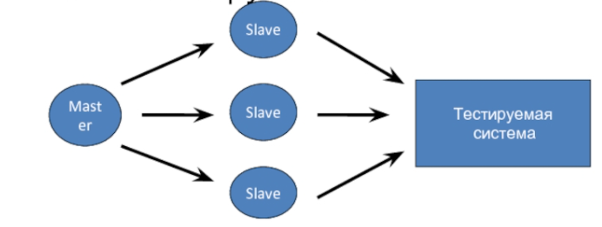
Масштабируемость (master-slave)
Notes:
Дайте краткий обзор презентации. Опишите главную суть презентации и обоснуйте ее важность.
Представьте каждую из основных тем.
Чтобы предоставить слушателям ориентир, можно можете повторять этот обзорный слайд в ходе презентации, выделяя тему, которая будет обсуждаться далее.

Slide 5
Jmeter. Плюсы
Бесплатный
Интеграция со стеком influx+grafana
Простота освоения(визуальный интерфейс)
Кроссплатформенность
Notes:
Дайте краткий обзор презентации. Опишите главную суть презентации и обоснуйте ее важность.
Представьте каждую из основных тем.
Чтобы предоставить слушателям ориентир, можно можете повторять этот обзорный слайд в ходе презентации, выделяя тему, которая будет обсуждаться далее.

Slide 6
Jmeter. Минусы
Требовательность к ресурсам генератора
Неудобная система распределенного тестирования
Сбор логов с нескольких генераторов нагрузки – боль
Зависимость от параметров окружения(кодировка системы, версия Java)
Требователен к коду и самописным плагинам(утечка памяти)
Notes:
Дайте краткий обзор презентации. Опишите главную суть презентации и обоснуйте ее важность.
Представьте каждую из основных тем.
Чтобы предоставить слушателям ориентир, можно можете повторять этот обзорный слайд в ходе презентации, выделяя тему, которая будет обсуждаться далее.

Slide 7
Запуск
Java
(https://www.oracle.com/ru/java/technologies/javase/jdk11-archive-downloads.html)
Jmeter(https://jmeter.apache.org/download_jmeter.cgi )
Запуск jmeter.bat – windows, jmeter.sh - linux
Mozilla Firefox 50 version
Примечание: сделать видимым формат файлов ОС
Notes:
Дайте краткий обзор презентации. Опишите главную суть презентации и обоснуйте ее важность.
Представьте каждую из основных тем.
Чтобы предоставить слушателям ориентир, можно можете повторять этот обзорный слайд в ходе презентации, выделяя тему, которая будет обсуждаться далее.

Slide 8
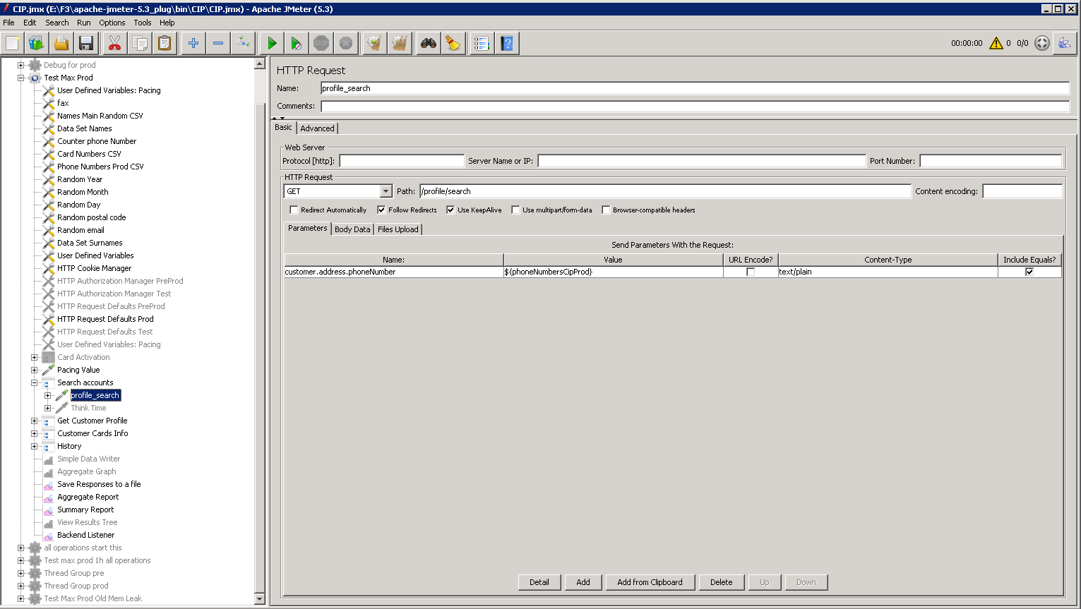
Интерфейс
Notes:
Дайте краткий обзор презентации. Опишите главную суть презентации и обоснуйте ее важность.
Представьте каждую из основных тем.
Чтобы предоставить слушателям ориентир, можно можете повторять этот обзорный слайд в ходе презентации, выделяя тему, которая будет обсуждаться далее.

Slide 9
План практики
Разработка сценариев
Моделирование нагрузки
Запуск тестов
Notes:
Дайте краткий обзор презентации. Опишите главную суть презентации и обоснуйте ее важность.
Представьте каждую из основных тем.
Чтобы предоставить слушателям ориентир, можно можете повторять этот обзорный слайд в ходе презентации, выделяя тему, которая будет обсуждаться далее.

Slide 10
Разработка сценариев
Запись и воспроизведение
HTTP запрос
Проверка соответствия
Работа с переменными
Авторизация
Отладка
Notes:
Дайте краткий обзор презентации. Опишите главную суть презентации и обоснуйте ее важность.
Представьте каждую из основных тем.
Чтобы предоставить слушателям ориентир, можно можете повторять этот обзорный слайд в ходе презентации, выделяя тему, которая будет обсуждаться далее.

Slide 11
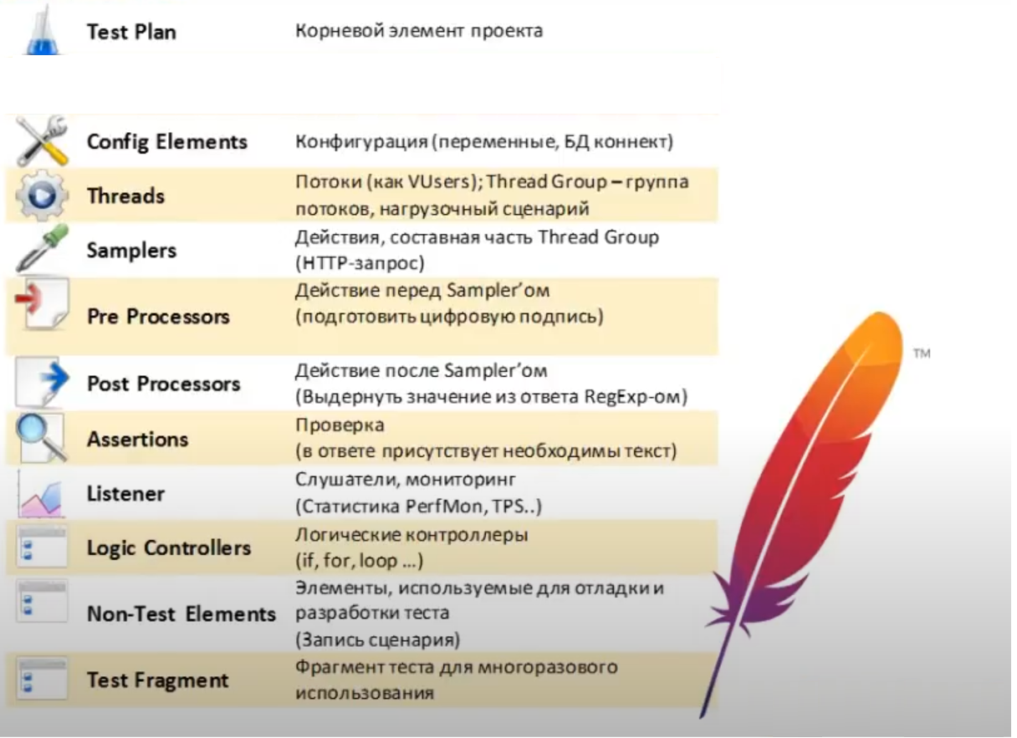
Виды элементов
Notes:
Дайте краткий обзор презентации. Опишите главную суть презентации и обоснуйте ее важность.
Представьте каждую из основных тем.
Чтобы предоставить слушателям ориентир, можно можете повторять этот обзорный слайд в ходе презентации, выделяя тему, которая будет обсуждаться далее.

Slide 12
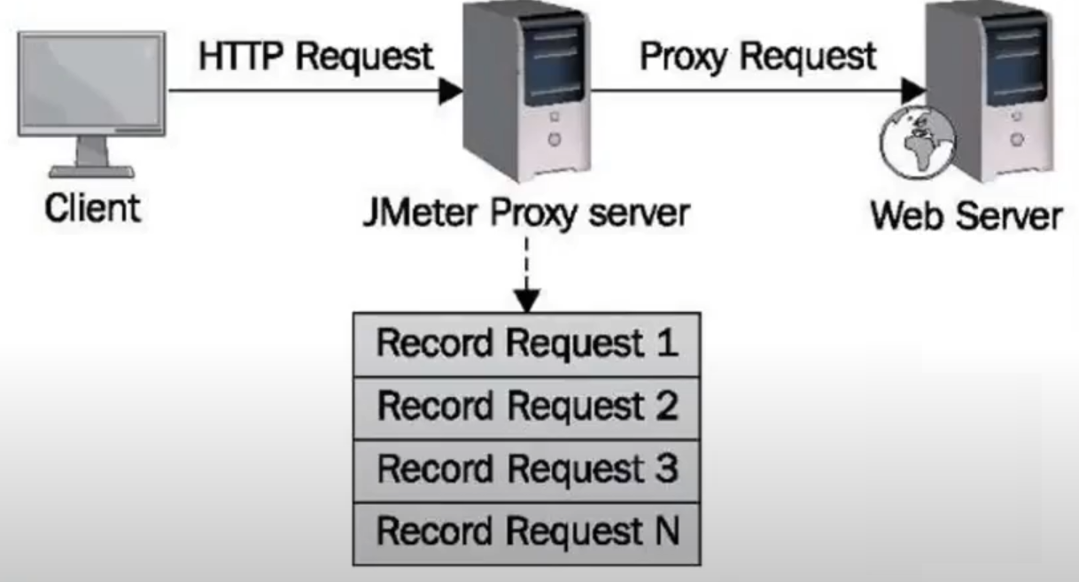
Запись и воспроизведение
Notes:
Дайте краткий обзор презентации. Опишите главную суть презентации и обоснуйте ее важность.
Представьте каждую из основных тем.
Чтобы предоставить слушателям ориентир, можно можете повторять этот обзорный слайд в ходе презентации, выделяя тему, которая будет обсуждаться далее.

